Slide 1
PLANIFICACIÓN CLASES VIRTUALES HISTORIA, GEOGRAFÍA Y CS. SOCIALES 6°A SEMANA N° 31 FECHA : 26 al 30 de octubre 2020.
Colegio Jean Piaget
Mi escuela, un lugar para aprender y crecer en un ambiente seguro y saludable

Slide 2
ASIGNATURA /CURSO | Historia, Geografía y Cs. Sociales / 6°A
NOMBRE DEL PROFESOR/A | Daniela Carreño Salinas
OBJETIVO DE APRENDIZAJE PRIORIZACIÓN NIVEL 1 | OA18 Explicar que los derechos generan deberes y responsabilidades en las personas e instituciones, y lo importante que es cumplirlos para la convivencia social y el bien común.
INDICADORES DE EVALUACIÓN PARA OA | Reconocen algunos de los deberes que se generan para las personas y las instituciones, en relación a derechos determinados. Dan argumentos sobre por qué los derechos generan deberes en las personas e instituciones.
CONTENIDO /HABILIDADES | Los deberes de las personas / H. Formular y responder preguntas para profundizar sobre temas de su interés, con relación al pasado, al presente o al entorno geográfico. I. Fundamentar opiniones frente a temas estudiados en el nivel, utilizando fuentes, datos y evidencia.
OBJETIVO DE LA CLASE | Reconocer algunos deberes que se generan y argumentar por qué los derechos generan deberes en las personas e instituciones.
EVALUACIÓN | Responder ticket de salida y enviar a daniela.carreno@colegio-jeanpiaget.cl o al wsp +569 41745325 el día viernes 30 de octubre.

Slide 3
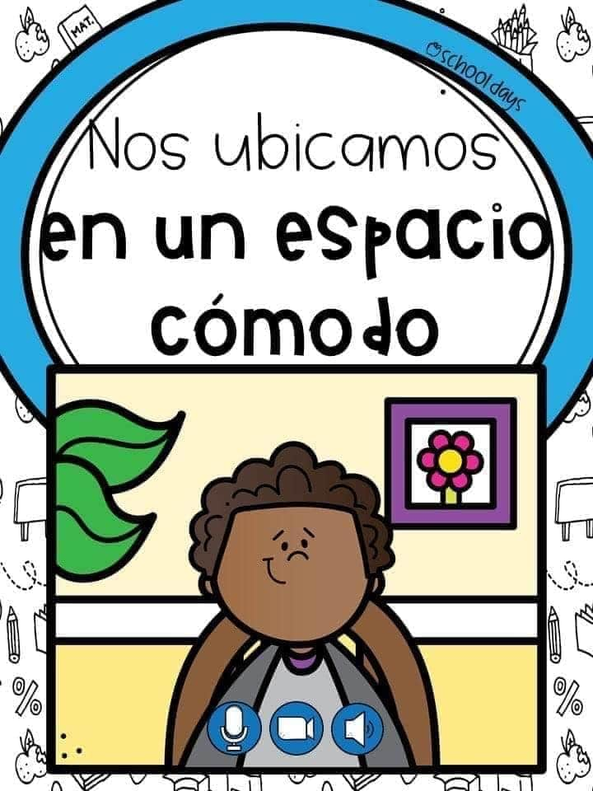

Slide 6
Importante:
Cuándo esté la animación de un lápiz, significa que debes escribir en tu cuaderno
Cuándo esté esta animación de una cámara fotográfica, significa que debes mandar reporte sólo de esa actividad (una foto de la actividad)
Cuándo esté esta animación de un libro, significa que debes trabajar en tu libro de Historia.
Cuándo esté esta animación de un signo de pregunta, significa que debes pensar y analizar, sin escribir en tu cuaderno. Responder de forma oral.

Slide 7
¿Recordemos?

Slide 8
Después de la Segunda Guerra Mundial y de los crímenes que en ella se cometieron contra la humanidad, los países acordaron crear un documento: la Declaración Universal de los Derechos Humanos.
Chile, al igual que los otros países, debe garantizar estos derechos y por eso los ha incorporado en su Constitución Política.

Slide 9
Los deberes de las personas.
En esta clase abordaremos el tema:
Objetivo: Dar ejemplos de cómo la Constitución garantiza los derechos fundamentales y fundamentar la importancia del respeto de los derechos para una sociedad justa y equitativa.

Slide 10
Observemos con mucha atención el siguiente video, toma apuntes de lo que allí se presenta:
https://www.youtube.com/watch?v=IPLGLvO2fho&t=189s

Slide 11
¿Qué son los derechos?
Garantías o facultades que tienen los seres humanos
¿Qué son deberes?
Son nuestras responsabilidades.
¿Quiénes, crees tú, que son los encargados de velar por que se cumplan estos derechos?
Las personas, la comunidad, el Estado.

Slide 12
Tanto el Estado como las instituciones y las personas deben cumplir con los deberes y con las responsabilidades que se desprenden de los derechos

Slide 13
En la página 26 de tu libro, se presentan fuentes historiográficas. Léelas con mucha atención:
¿Qué responsabilidades tienen en sus vidas cotidianas?, ¿por qué debes cumplirlas?

Slide 14
¿Qué pasaría si llegas a un centro de salud, eres respetuoso, pero el personal de salud no te atiende de inmediato?

Slide 15
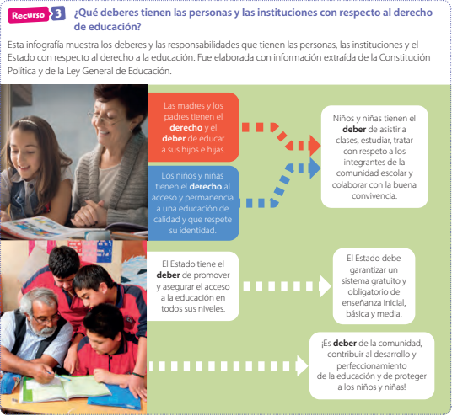
En la página 27 de tu libro, se presenta una infografía:
¿Qué ocurre en el caso que un estudiante no asiste a clases, no cumple con sus tareas? ¿Quiénes son los encargados de fiscalizar que los deberes se cumplan?

Slide 16
En la página 28 de tu libro, se presenta un cómic:
¿Qué acciones que realizan Mateo y Constanza contribuyen al bien en la comunidad?

Slide 17
En la página 29 de tu libro, se presenta un cómic:
¿De qué forma tú eres recíproco con tus vecinos?

Slide 18
¿Por qué el personaje de la imagen le ha fallado al planeta?, ¿cómo cumples tú con este deber con el medioambiente?

Slide 19
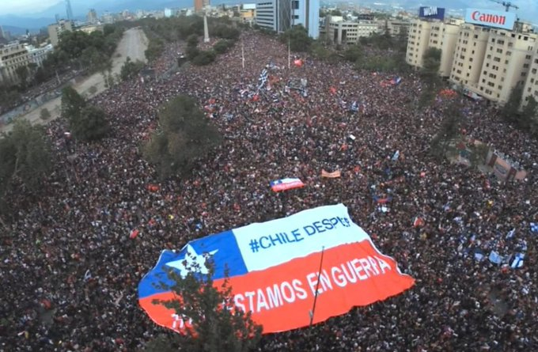
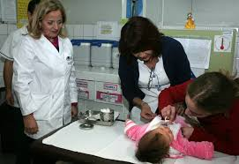
TICKET DE SALIDA
HISTORIA, GEOGRAFÍA Y CS. SOCIALES
SEMANA 31
Ticket disponible en el formulario
https://forms.gle/zRTajFmVCf8k5u7X6
Nombre: _______________________________________
¿Qué deberes se desprenden de las imágenes presentes?:
Derecho: expresar manifestarse
Deber:
Derecho: atención de salud
Deber:

Slide 20
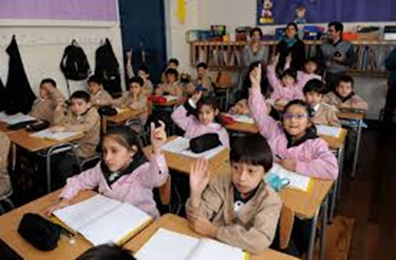
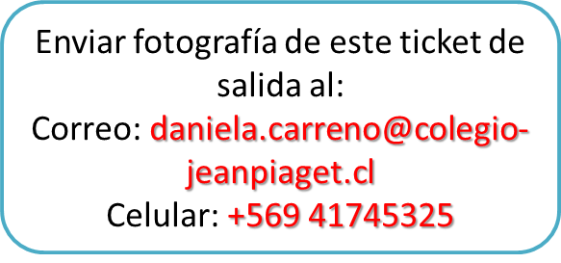
Derecho: educación
Deber:
2) ¿Qué deberes tienes como estudiante?
3) ¿Por qué los derechos y deberes están vinculados?

